Slide 1
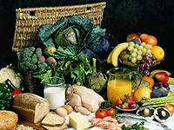
Питайся разумно!
Темиргали Аружан

Slide 2
ПИТАЙСЯ РАЗУМНО
Любишь чипсы? А ты знаешь сколько в них канцерогенов? Но к таким продуктам относятся не только чипсы, к ним причислили и жареный картофель фри, и «бургеры». Как уверяют шведские ученые, все фанаты быстрой еды практически обречены на различные онкологические болезни или, как минимум на нервные расстройства. Причиной всему большое количество канцерогенов, содержащаяся в этих продуктах.

Slide 3
Правила разумного питания
• есть можно все
• питание должно быть сбалансированным
• еда должна быть умеренно калорийной
• не много жира, соли и сахара
• перерыв между приемами пищи – не больше 4 часов
• еда должна быть вкусной

Slide 4
Завтрак
Многие отказываются от завтрака, считая, что это поможет похудеть. На самом деле, именно полноценный завтрак не дает нам переедать за обедом и ужином. Кроме того, именно за завтраком мы получаем множество питательных веществ, которые поддерживают организм до самого обеда. И самое любопытное – из-за пропуска «самого важного приема пищи» обмен веществ замедляется на 6-7 %. А это прямой путь к лишнему весу.
Завтрак должен быть легким, и не очень объемным.

Slide 5
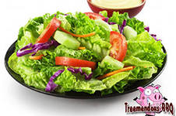
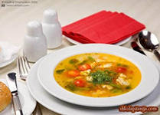
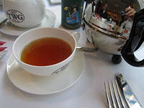
Обед
Начинать обед лучше с салата или тарелки свежих овощей. А потом хорошо бы съесть что-нибудь теплого или горячего: суп, мясо, бульон или чай. Горячие блюда лучше всего насыщают организм и стимулируют пищеварение. А суп помогает сохранять стройность и чувство сытости.
А теперь можете взять стакан чая или компота и с наслаждением закончить обед.

Slide 6
Ужин
«Разумное питание» раз и навсегда решает проблему ужина. Не отказывайтесь от него ни в коем случае! Но и не стоит увлекаться, ужиная ближе к ночи и очень плотно. Самыми полезными для ужина будут сыр, кисломолочные продукты, тушеные овощи и рыба. А вот мяса, грибов и бобовых стоит избегать.

Slide 7
Разумное питание
Главный принцип «разумного питания» – пища должна доставлять удовольствие. И не превращайте обед в главное событие дня, мы должны поддерживать организм здоровым, а не фаршировать его вкусностями.

Slide 8
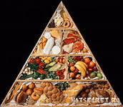
Пирамида здорового питания

Slide 9
Спасибо за внимание!!!

